Slide 1
B.C.S. PANORAMA EPIDEMIOLOGICO 2018
MORBILIDAD GENERAL, INFLUENZA DENGUE, SEMANA # 21
2018
FUENTE: PLATAFORMA SINAVE. SUIVE WNDOWS. SSA
CORTE DE INFORMACION AL 31 - 05 -2018
DEPARTAMENTO DE VIGILANCIA EPIDEMIOLOGICA
RESPONSABLE: DR. MAURICIO BERNAL HERNANDEZ
APOYO TECNICO: ING. ERNESTO NAVARRO HIGUERA

Slide 2
MORBILIDAD GENERAL
BOLETIN EPIDEMIOLOGICO SEMANAL SEMANA 21 2018
DIRECCION DE SERVICIOS DE SALUD
SUBDIRECCION DE CONTROL Y PREVENCION DE ENFERMEDADES
DEPARTAMENTO DE VIGILANCIA EPIDEMIOLOGICA
Prontuario semana 21-2018
Padecimiento | 2018 | 2017 | Variación
Infecciones respiratorias agudas * | 109,269 | 119,920 | -8.88
Enfermedades diarreicas agudas** | 23,616 | 22,888 | 3.18
Infección de vías urinarias | 18,040 | 18,314 | -1.50
Gingivitis y enfermedad periodontal | 6,417 | 7,253 | -11.53
Otitis media aguda | 6,154 | 4,833 | 27.33
Úlceras, gastritis y duodenitis | 5,861 | 5,267 | 11.28
Conjuntivitis | 5,447 | 5,159 | 5.58
Enfermedades de Transmisión Sexual *** | 2,434 | 2,016 | 20.73
Obesidad | 2,193 | 3,024 | -27.48
Hipertensión arterial | 1,164 | 1,314 | -11.42
Asma | 996 | 1,067 | -6.65
Varicela | 926 | 996 | -7.03
Accidentes de transporte en vehículos con motor | 813 | 808 | 0.62
Diabetes mellitus (ambas) **** | 756 | 866 | -12.70
Insuficiencia venosa periférica | 507 | 677 | -25.11
Otras helmintiasis | 473 | 705 | -32.91
Quemaduras | 421 | 409 | 2.93
Depresión | 324 | 403 | -19.60
Hiperplasia de la próstata | 241 | 342 | -29.53
Escabiosis | 188 | 239 | -21.34
Total : | 190,183 | 201,989 | -5.84
Fuente: EPIMORBI-SUAVE. Subdirección de Prevención y Control de Enfermedades. Secretaría de Salud. B.C.S.
*Incluye: infección respiratoria aguda, faringitis, amigdalitis estreptococica, neumonía, bronconeumonía e influenza.
**Incluye: amibiasis intestinal, shigelosis, fiebre tifoidea, giardiasis, enfermedad diarreica aguda, intoxicación alimentaria
bacteriana, paratifoidea, otras salmonelosis y otras infecciones intestinales debidas a protozoarios.
***Incluye: VIH, candidiasis urogenital, herpes genital, infección gonocócica genitourinaria, linfogranuloma venéreo,
sífilis adquirida, tricomoniasis urogenital, chancro blando y vulvovaginitis aguda.
**** Incluye diabetes mellitus tipo 1 y 2.
Observación: Se Incluye información de Consultorios Anexos a Farmacia
Nota: información disponible en el sistema de notificación, para el mismo período en ambos años.

Slide 3
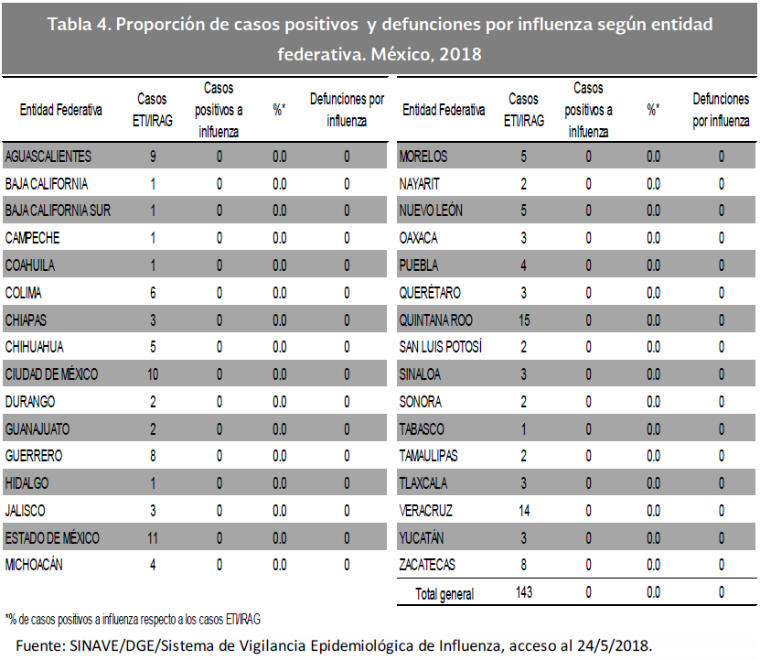
INFLUENZA 2018
BOLETIN EPIDEMIOLOGICO SEMANAL SEMANA 21 2018

